Slide 1


Team Project 보고서 (3팀)
고급웹프로그래밍(Prof. 류은경)
2016117285 이상민
2016115279 손승우
2016115631 안상준
2015-------- 김도영
1 / 18

Slide 2
목차
제 1장 소개
1-1. 배경
1-2. 목표
제 2장 환경설정
2-1. 개발 환경
제 3장 기능
3-1. 클래스 다이어그램
3-2. 공공데이터 정제 후 DB 삽입
3-3. 안드로이드 앱 <-> Node.js <-> DB 연결
3-4. 회원가입 & 계정 관리
3-5. 내 코스 만들기 서비스
3-6. 추천 코스 서비스
2 / 18

Slide 3
Detail | 01
소 개
소개에서는 해당 프로젝트 주제 선정 배경, 목표와 프로젝트 수행방법에 대해 기 술하였다.
3 / 18

Slide 4
제 1장 소개
1-1. 배경
기존의 식상한 SNS의 기능에서 벗어나서 나만의 기록을 남기기 위함
- 현재 SNS는 단순히 사진을 올리고 글을 적는것에 그치는대 반해서 OCRstagram은 자동으로 OCR기능을 통해서 그 사진의 키워드를 자동으로 글자로 변환함으로써 색다른 SNS사용경험을 제공함.
포스팅 검색의 편리함 제공
- 그때 그장소가 어디였지? 어떤 음식이었지? 등 키워드를 검색함으로써 그당시 포스팅한 글을 더욱 편하게 검색 할 수 있는 편리함을 제공함.
1-2. 목표
로그인 및 회원가입 기능 구현
대구 시 내의 약 14000개의 식당/카페/놀거리/볼거리 장소를 제공하여 사용자들이 빠르 고 편리하게 하루 코스를 계획할 수 있게 한다.
약 14000개의 식당/카페/놀거리/볼거리 장소는 공공데이터를 활용한다.
자신의 포스팅 및 포스팅 검색 기능
다른 사용자의 방문 코스를 확인하고 참고할 수 있다.
각 사용자는 본인이 제작한 개인 코스를 타인에게 공유한다.
OCR기능
각 장소와 코스 자체에 추천 기능이 존재한다.
각 장소와 코스는 추천순으로 상위 노출되어 선호도가 높은 장소를 우선으로 확인하게 하여 편의성을 제공한다.
4 / 18

Slide 5
Detail | 02
환경설정
환경설정에서는 해당 프로젝트 서비스 환경 구축, 서버 자원에 대해 기술하였다.
5 / 18

Slide 6



제 2장 환경설정
2-1. 개발 환경
Visual Studio Code
Node.js 개발에 사용하는 대표적인 에디터 서버 개발에 편의성을 위해 사용
Node.js Ver : 15.12.2
자바스크립트를 동일하게 사용해서 서버단 로직을 처리할 수 있는 Node.js 선택 다양한 모듈(패키지)를 제공하여 개발 속도와 효율성이 매우 높다
React.js Ver : 5.7.32
오
6 / 18

Slide 7
Detail | 03
기능
기능에서는 해당 프로젝트의 전체적인 흐름과 주요 기능에 대해 기술하였다.
7 / 18

Slide 8

3-1. 첫 화면 및 로그인 회원가입
React.js ~~~~
Node.js, React.js 패키지 사용

Slide 9
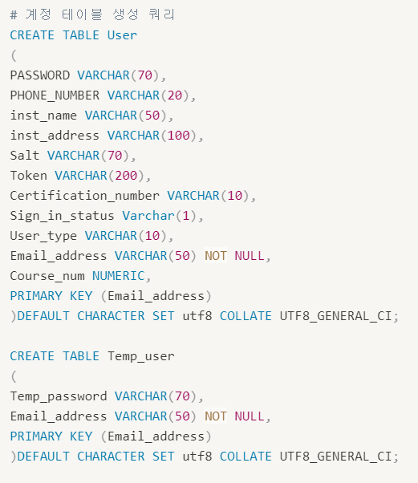
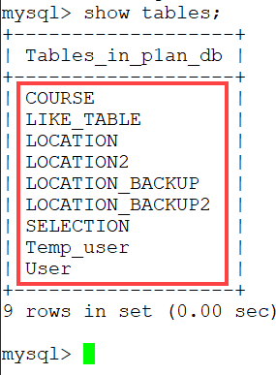
MySQL DB 세팅 쿼리는 다음과 같다.
각 table에 column에 맞추어 data들이 들어가 있다

Slide 10
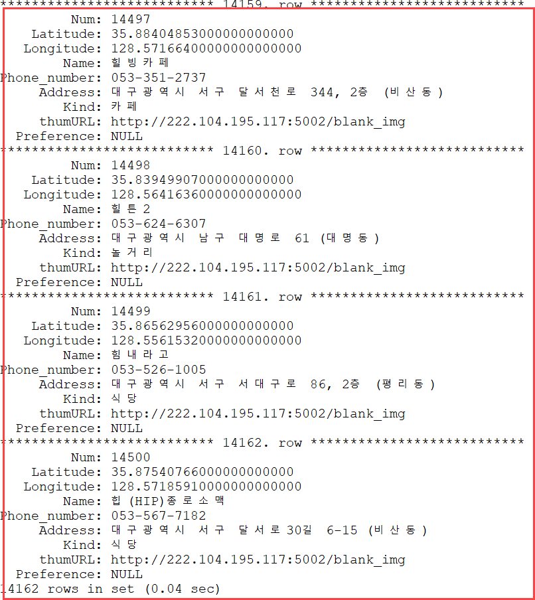
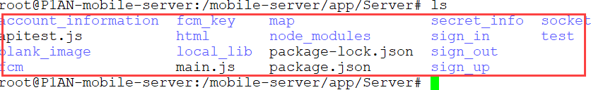
3-2. 안드로이드 앱 <-> Node.js <-> DB 연결
서버에는 다음과 같이 js 파일들이 존재한다
다음과 같이 서버와 연결하여 Node는 계속 DB와 안드로이드 앱 간의 통신 연결고리 역 할을 한다

Slide 11
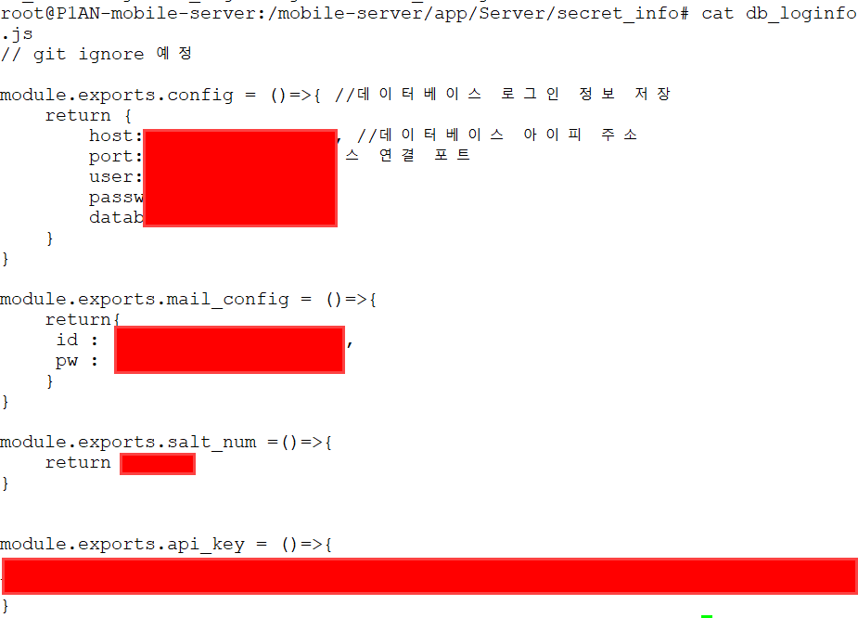
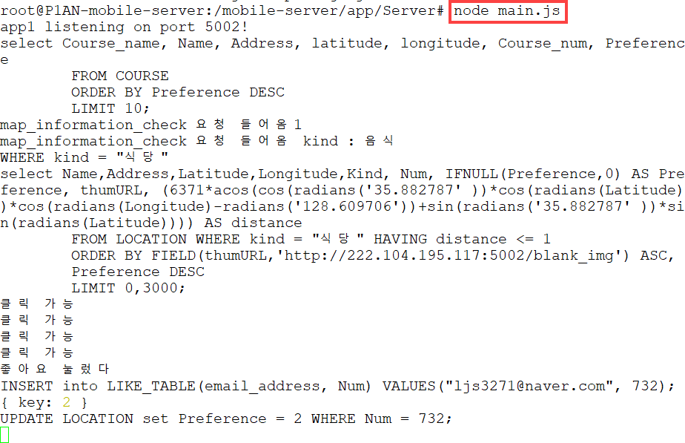
※ 서버 소스 코드 별첨

Slide 12
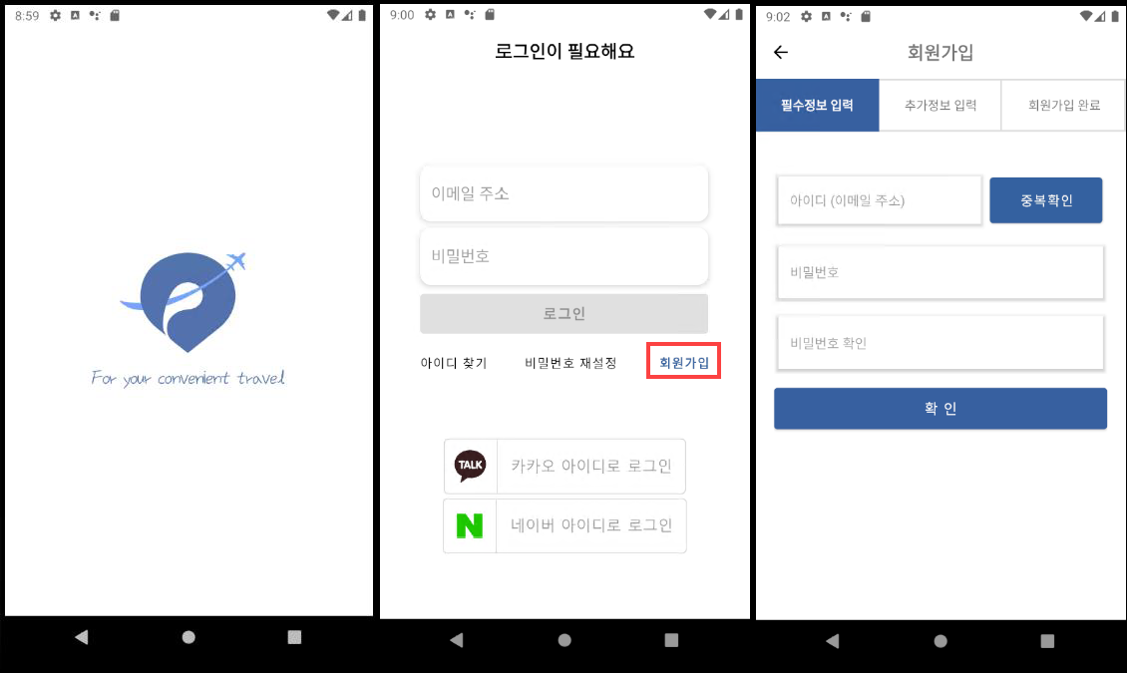
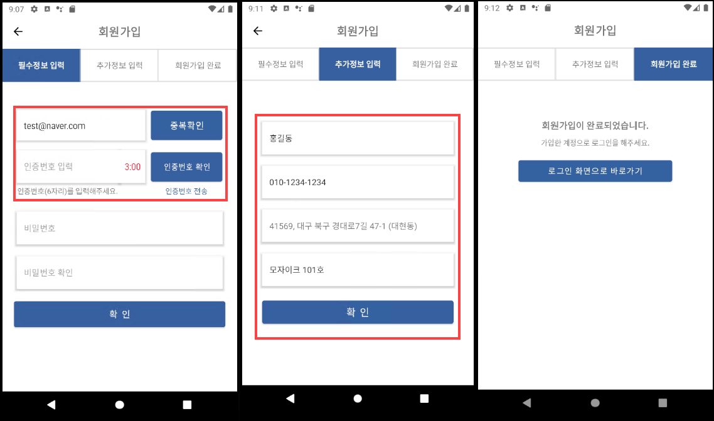
3-4. 회원가입 & 계정 관리
처음 앱을 시작하면 로그인 화면을 볼 수 있다.
회원가입 버튼을 누르면 회원가입 페이지로 이동한다.
카카오 아이디와 네이버 아이디는 현자 개발자 계정만 로그인이 가능하며 사용자 회원가 입은 구현 중이다.

Slide 13
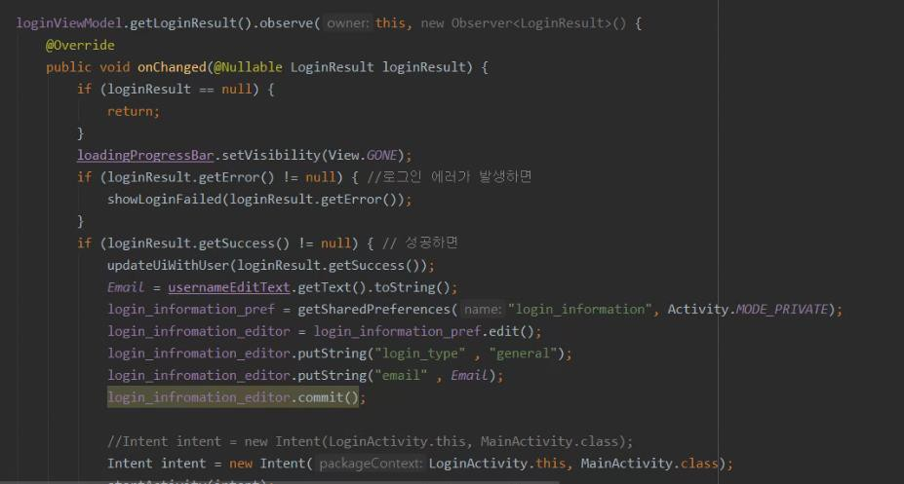
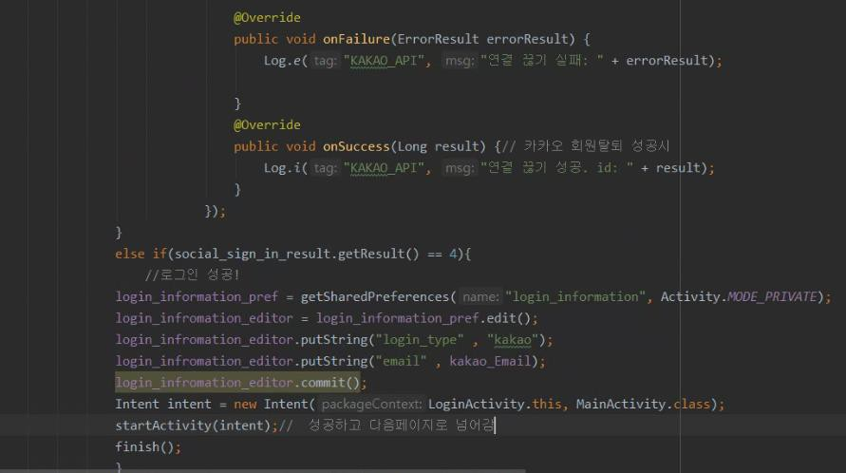
회원가입 시 이메일 중복확인을 Node를 통해 DB 조회하여 진행한다
Node의 Nodemailer 모듈을 활용하여 이메일 인증을 진행한다.
추가 개인정보를 입력하면 회원가입이 완료된다.
일반 계정 로그인 주요 코드
- 카카오 계정 로그인 주요 코드

Slide 14
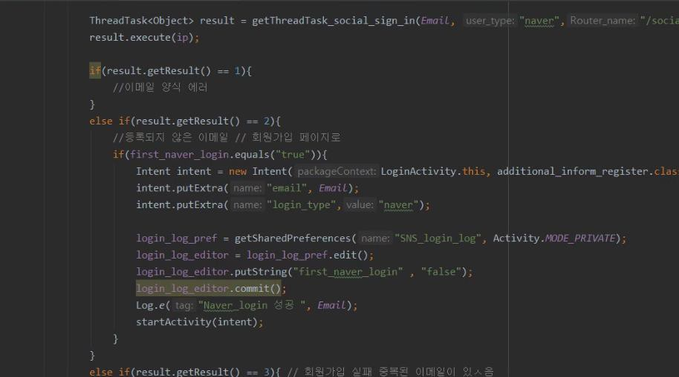
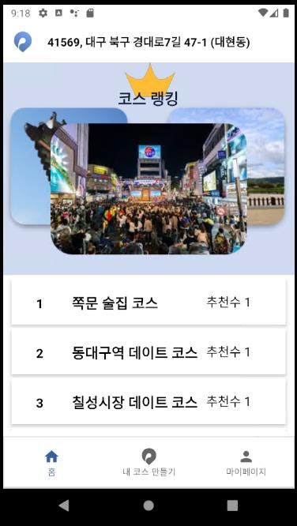
- 네이버 로그인 주요 코드
로그인을 하면 앱 메인 페이지를 확인할 수 있다.
네이버와, 카카오 로그인은 Access Token과 Refresh Token이 SharedPreference에 존재해 서 자동 Access Token이 저장되어있다면 자동 로그인 가능하다.
MainActivity에 홈, 내 코스 만들기 마이페이지 Fragment가 존재한다.
※ 서버 소스 코드와 안드로이드 앱 프로젝트는 별첨

Slide 15
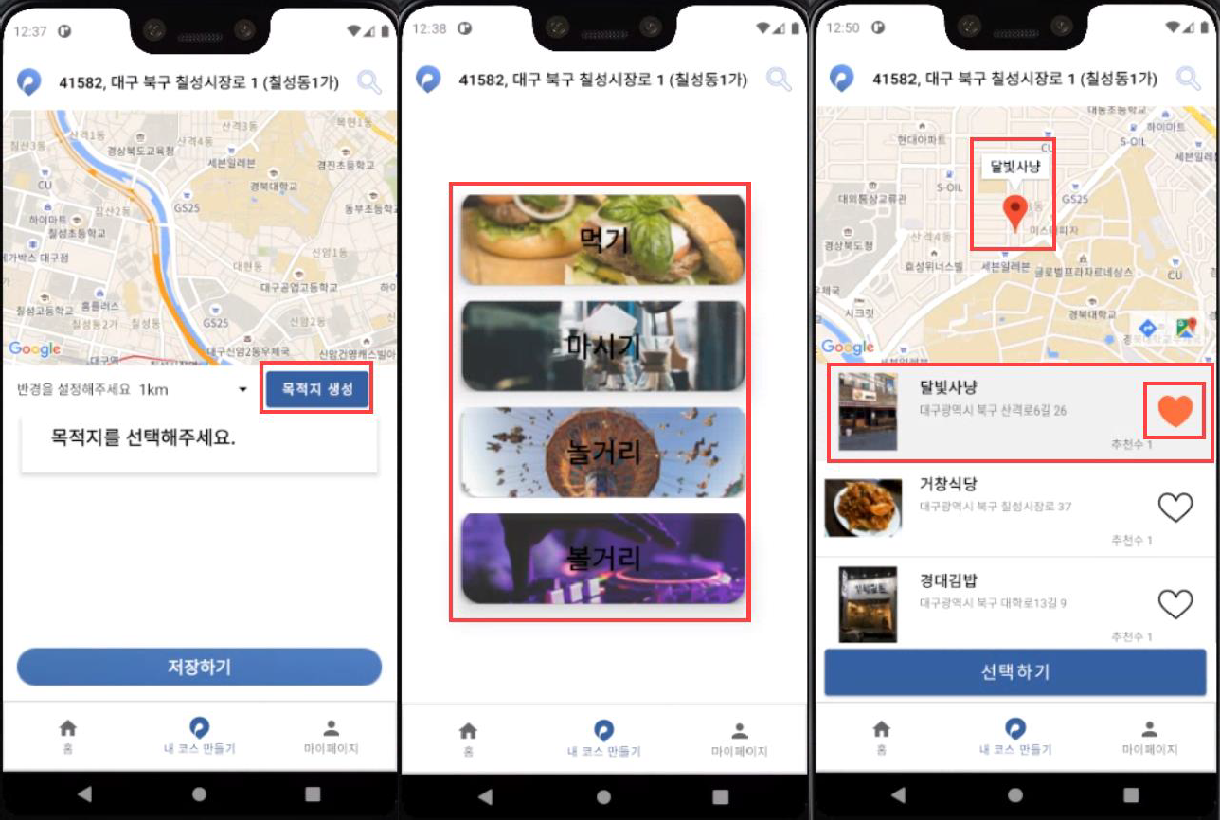
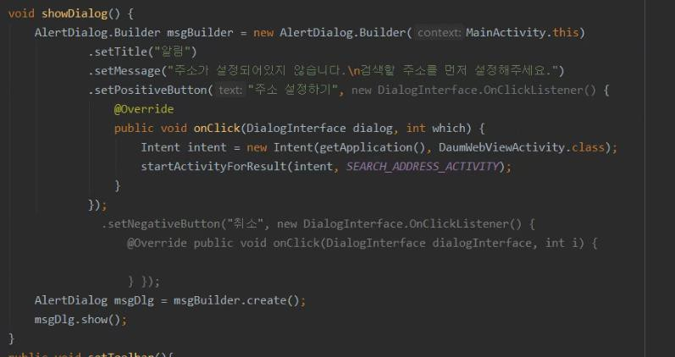
3-5. 내 코스 만들기 서비스
목적지 설정 버튼을 통해 목적지를 추가할 수 있다.
주소가 설정되어있지 않다면 message dialog를 보여주고 검색할 주소를 설정하게 한다.
-

Slide 16
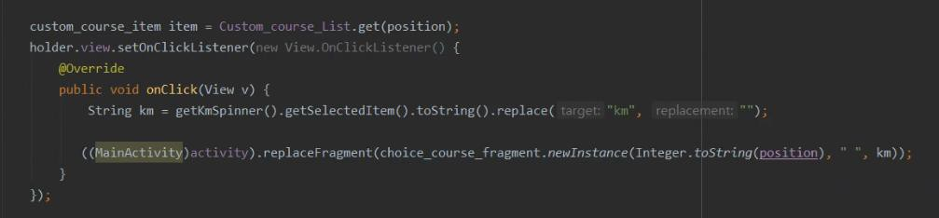
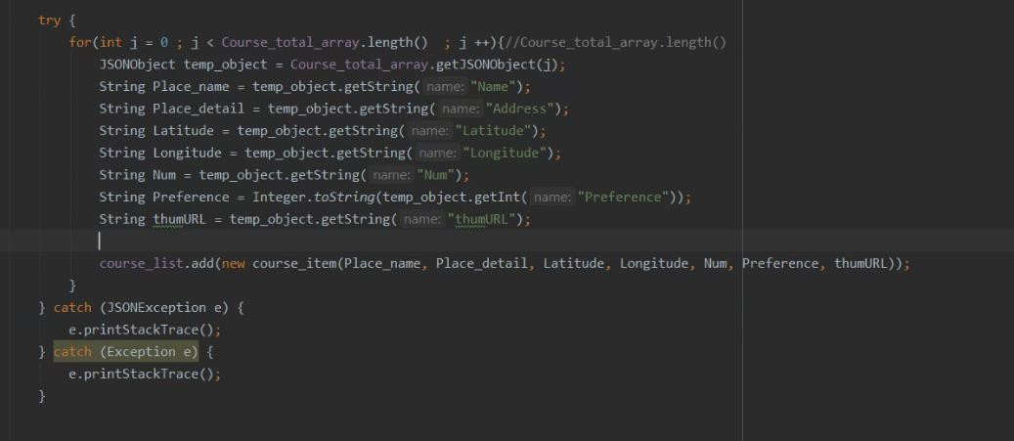
- “목적지를 선택해주세요.”를 터치하면 먹기/마시기/놀거리/볼거리 버튼이 있으며 터치 시 각 카테고리의 장소를 보여준다. setOnClickListener로 구현했고, 반경 데이터 또한 다음 Fragment에 전달한다.
-
- 서버로부터 요청 시 해당 카테고리에 맞는 data를 parsing해서 불러온다.
사용자는 장소를 추천할 수 있다. (중복 추천 불가능)
장소는 추천순으로 상위 노출된다. (추천순으로 DB에서 데이터를 가져온다)

Slide 17
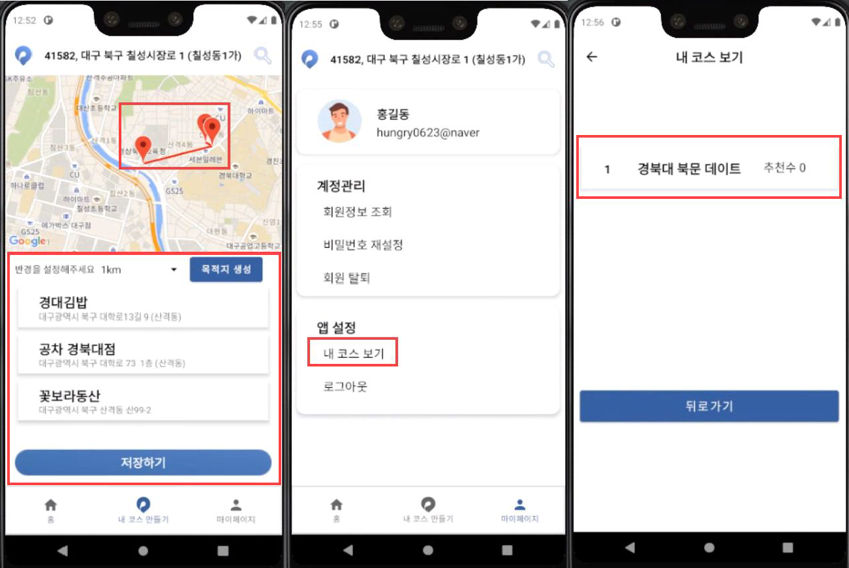
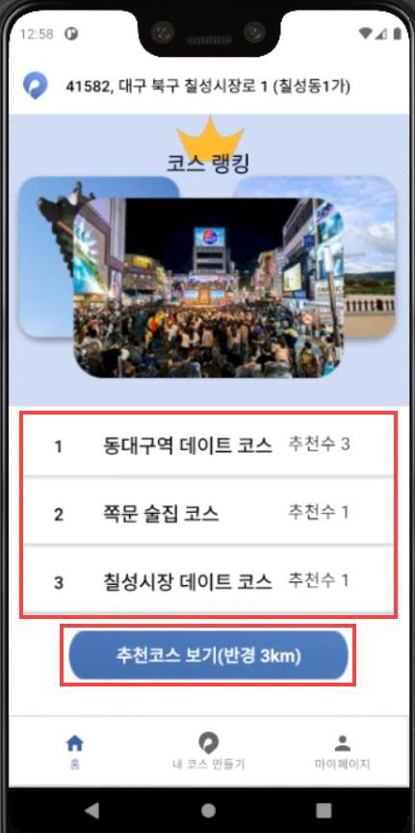
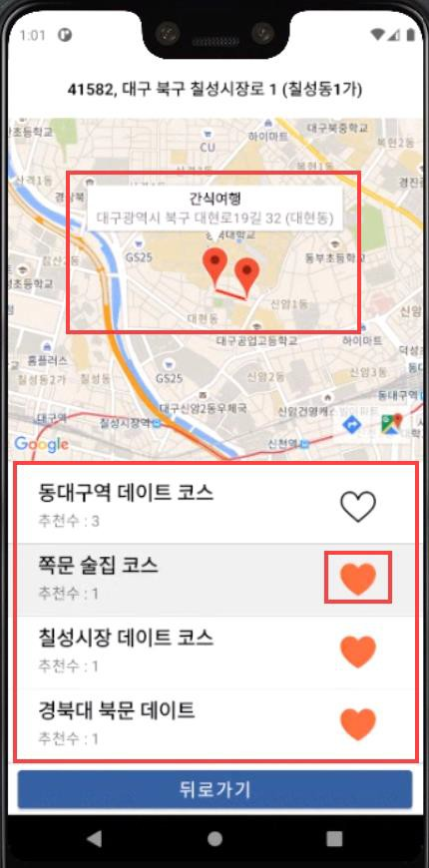
코스를 제작하여 저장하면 마이페이지의 내 코스 보기에서 확인 가능하다.
각 목적지는 리싸이클러뷰로 생성되어 해당 목적지를 꾹 누르면 삭제도 가능하다.
3-6. 추천 코스 서비스

Slide 18
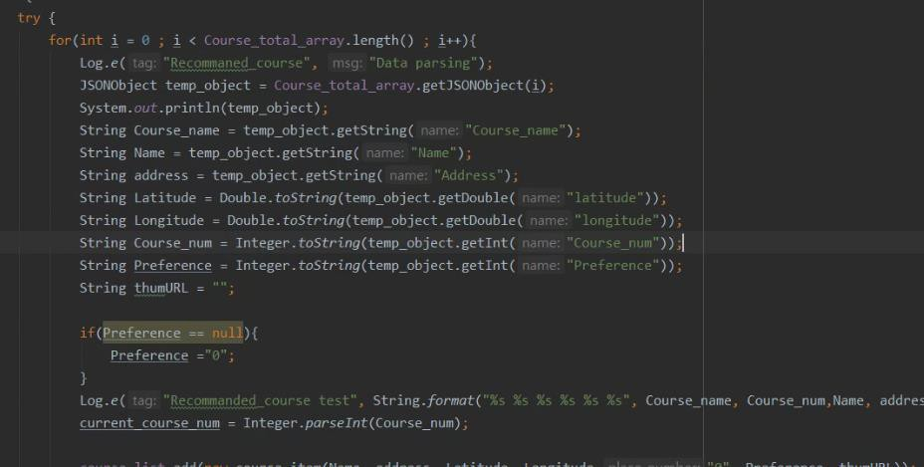
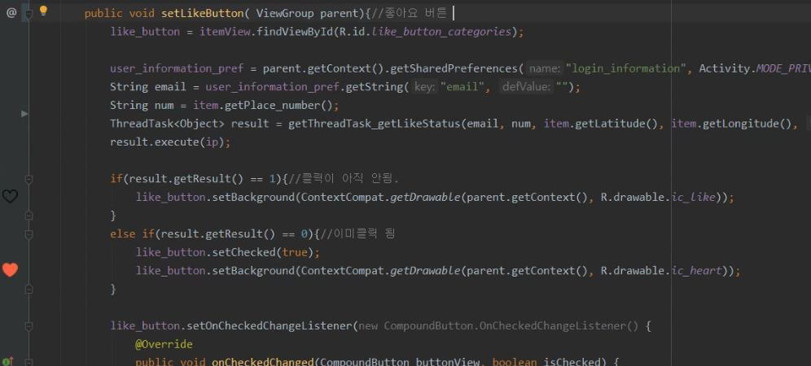
(3-7)에서 제작한 코스는 자동으로 추천코스에 들어간다.
메인 페이지의 코스 랭킹은 위치 정보와 관련 없이 전체 코스 중 상위 추천 10개 코스를 보여준다.
아래의 “추천코스 보기(반경3km)” 버튼을 터치하면 위치 정보 기준 반경 3km 내의 코스 중 추천 순으로 보여준다.
-
- 사용자는 다른 사람의 코스를 추천할 수 있다. (중복 추천 불가능)
-

